Slide 1
Здравствуйте Ребята!

Slide 2
Семья в куче, не страшна и туча.

Slide 3
Лев Николаевич Толстой

Slide 4
Родился в 1828 году, в Ясной Поляне Крапивенского уезда Тульской губернии.

Slide 6
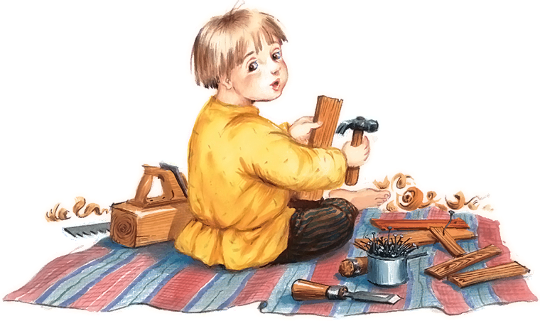
Словарная работа.
Слаживает- делать, мастерить.

Slide 7
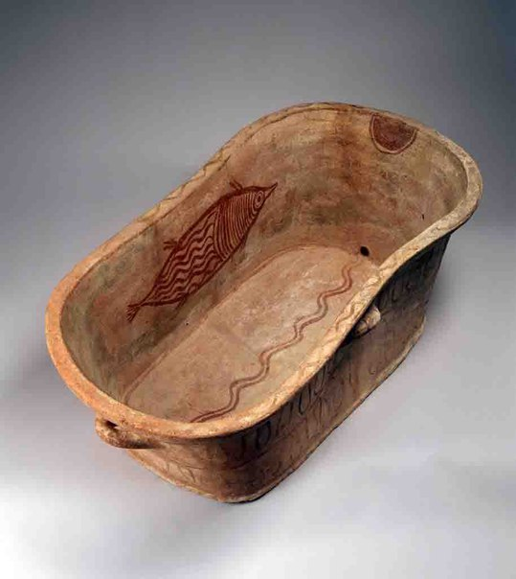
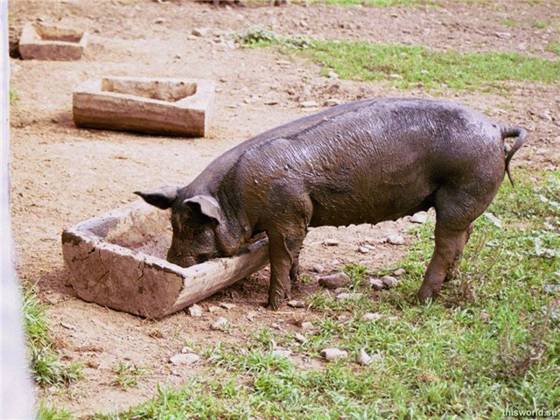
Лоханка- круглая или продолговатая деревянная посуда для стирки белья, мытья посуды, сливания жидкости

Slide 8
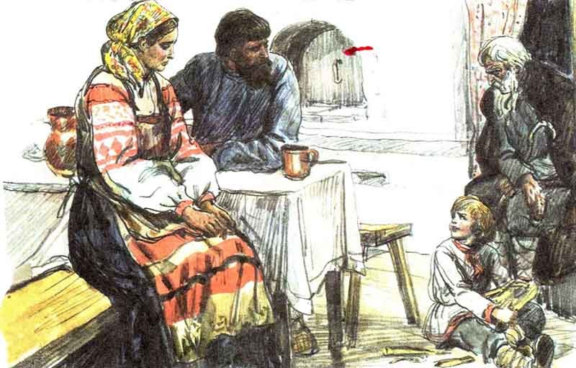

Slide 9
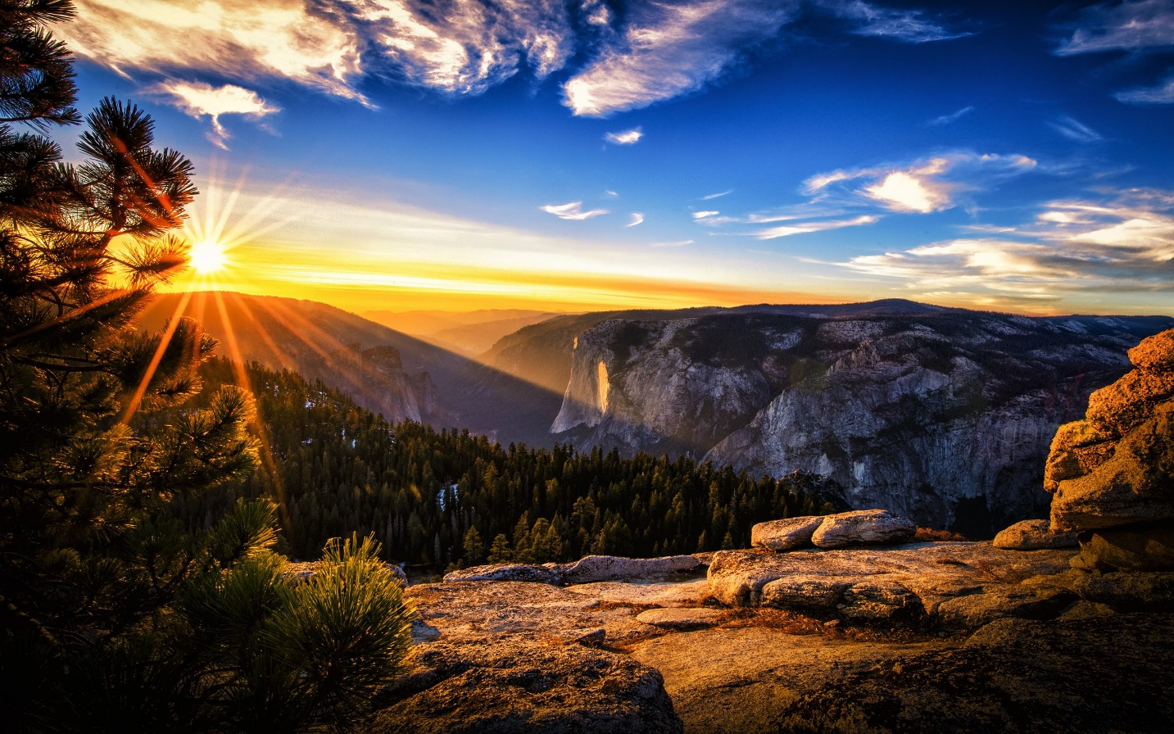
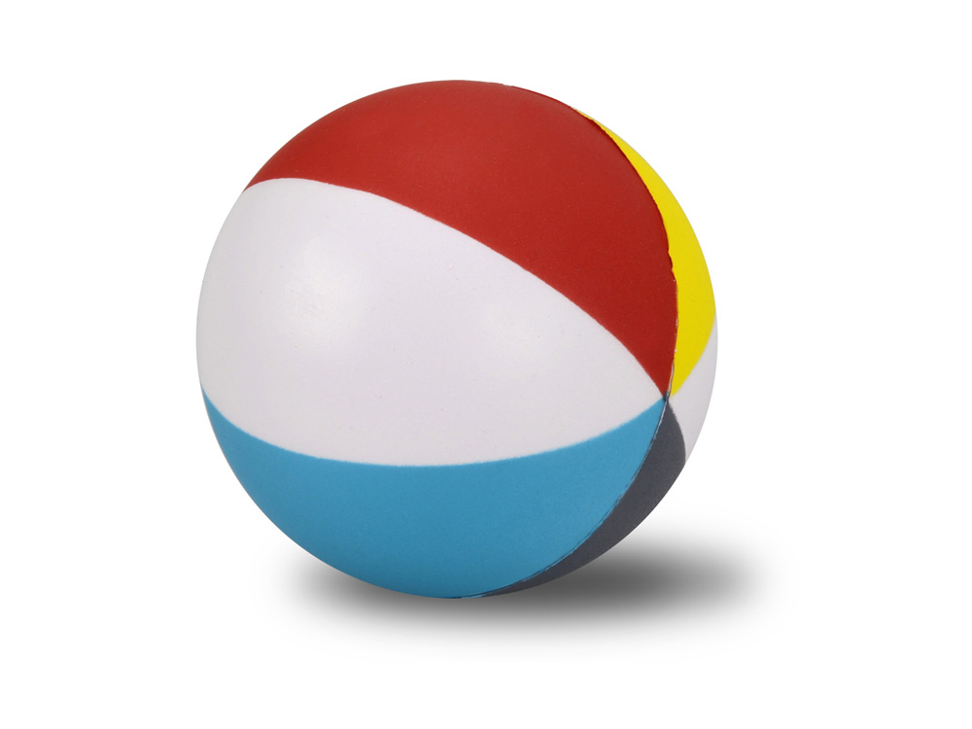

Slide 10
ВСТУПЛЕНИЕ
Основная часть
Заключение

Slide 11
Невестка- жена сына для его родителей.

Slide 12
Слабый и беспомощный.
Обиженный
Был очень стар
Был неаккуратным

Slide 13
Печка-массивная печь с лежанкой, используемая для приготовления пищи и обогрева помещений.

Slide 15
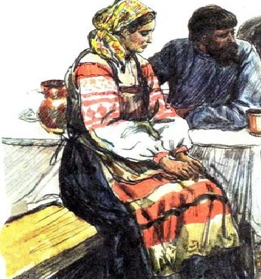
грубые
невоспитанные
злые
черствые
невнимательные

Slide 16
1. Дед стал стар.

Slide 17
Бранить- сильно ругать, упрекать, обзывать, говорить злые и обидные вещи.

Slide 18
вспыльчивая
жестокая
агрессивная

Slide 19
черствый
невоспитанный
безразличный
невнимательный

Slide 20
внимательный
заботливый
послушный

Slide 21
2. Поучительный поступок внука.

Slide 22
3. Раскаяние сына и невестки.

Slide 24
1. Дед стал стар.
2. Поучительный поступок внука.
3. Раскаяние сына и невестки.

Slide 25
вспыльчивая
жестокая
агрессивная

Slide 26
черствый
невоспитанный
безразличный
невнимательный

Slide 27
внимательный
заботливый
послушный

Slide 28
Слабый и беспомощный.
Обиженный
Был очень стар
Был неаккуратным

Slide 29
Требования при пересказе.
1)Выразительность
2) Точность
3)Порядок(последовательность)

Slide 30
Домашняя работа:
Дома прочитайте рассказ Л.Н. Толстого «Старый дед и внучек» еще раз. 1) Подготовьте пересказ текста. 2) Пересказ от лица деда. 3) И по желанию пересказ от других лиц кто вам больше понравился.

Slide 31
1.На уроке я работал... | активно \ пассивно
2.Своей работой на уроке я... | Доволен \ не доволен
3.Урок для меня показался... | Коротким \ длинным
4.За урок я... | Не устал \ устал
5.Мое настроение... | Стало лучше \ стало хуже
6.Материал урока мне был... | Понятен \ не понятен полезен \ бесполезен интересен \ скучен
7.Домашнее задание мне кажется... | Легким \ трудным интересным \ неинтересным

Slide 32
Спасибо за внимание!

